Slide 1
Муниципальное бюджетное дошкольное образовательное учреждение «детский сад «алёнушка» посёлка эгвекинота»
«Проблемы речевого развития в современной практике работы дошкольных учреждений»
Педсовет № 2
Материал подготовила: заместитель заведующего по ВМРР Г.Н.Стрельцова

Slide 2
В стандарте выделено 7 компонентов речевого развития.
владение речью, как средством общения и культуры;
обогащение активного словаря (пассивный итак большой);
развитие связной грамматически правильной диалогической и монологической речи;
развитие речевого творчества;
развитие звуковой и интонационной культуры речи;
развитие фонематического слуха;
знакомство с книжной культурой, детской литературой, понимание на слух текстов разных жанров детской литературы;
формирование звуковой аналитико-синтетической активности как предпосылки обучения грамоте.

Slide 3
Типичные проблемы развития речи дошкольника:
• Односложная, состоящая лишь из простых предложений речь (так называемая «ситуативная» речь). Неспособность грамматически правильно построить распространенное предложение.
• Бедность речи. Недостаточный словарный запас.
• Замусоривание речи сленговыми словами (результат просмотров телевизионных передач), употребление нелитературных слов и выражений.
• Бедная диалогическая речь: неспособность грамотно и доступно сформулировать вопрос, построить краткий или развернутый ответ, если это необходимо и уместно.
• Неспособность построить монолог: например, сюжетный или описательный рассказ на предложенную тему, пересказ текста своими словами. (А ведь к школе приобрести это умение просто необходимо)
• Отсутствие логического обоснования своих утверждений и выводов.
• Отсутствие навыков культуры речи: неумение использовать интонации, регулировать громкость голоса и темп речи и т. д.
• Плохая дикция.

Slide 4
Речевые нарушения затрудняют общение, отрицательно влияют на мыслительную деятельность, ведут к изменениям в эмоциональной сфере ребенка, ограничивают овладение понятийными значениями и речевыми образцами.

Slide 5
Что влияет на развитие речи детей?
Гиперопека
Тревожность
Протест ребенка из-за чрезмерного давления со стороны взрослых
Соска, памперс и планшет!
Современные игрушки: планшеты, телефоны, телевизоры.
Опережающее развитие!

Slide 6
Но вот ребенок поступил в детский сад. Роль на речевое развитие отводится педагогам. Программа детского сада ставит перед воспитателем задачу научить каждого ребенка содержательно, грамматически правильно, связно и последовательно излагать свои мысли. Речь ребенка должна быть живой, эмоционально выразительной.

Slide 7
Средства речевого развития детей:
Общение взрослых и детей, формирование коммуникативных навыков
Культурная языковая среда, речь воспитателя
Обучение на занятиях
Художественная литература, различные виды искусства (изобразительное, музыка, театр)
Современные технологии и методы
Работа с родителями

Slide 8
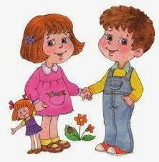
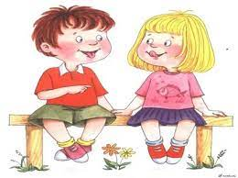
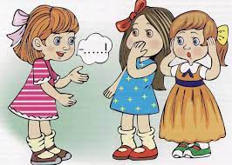
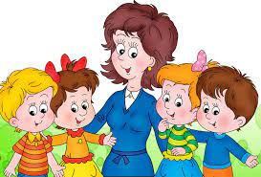
Важнейшим средством развития речи является общение.

Slide 9
Подражая взрослым, дети перенимают не только достоинства, но и недостатки. Отсюда сложились требования к речи взрослого:
Речь должна быть содержательной, логичной и точной.
Должна быть доступной (соответствие возрасту ребенка).
Речь должна быть лексически, фонетически и грамматически правильной.
В речи должно использоваться художественное слово.
Речь должна быть выразительной.
Речь должна быть эмоционально насыщенной.
Взрослый, разговаривая с ребенком, не должен торопиться. Слова произносятся достаточно громко, чтобы ребенок смог расслышать все звуки.
Взрослый должен знать и соблюдать речевой этикет.
Слова взрослого должны соответствовать его делам.

Slide 10
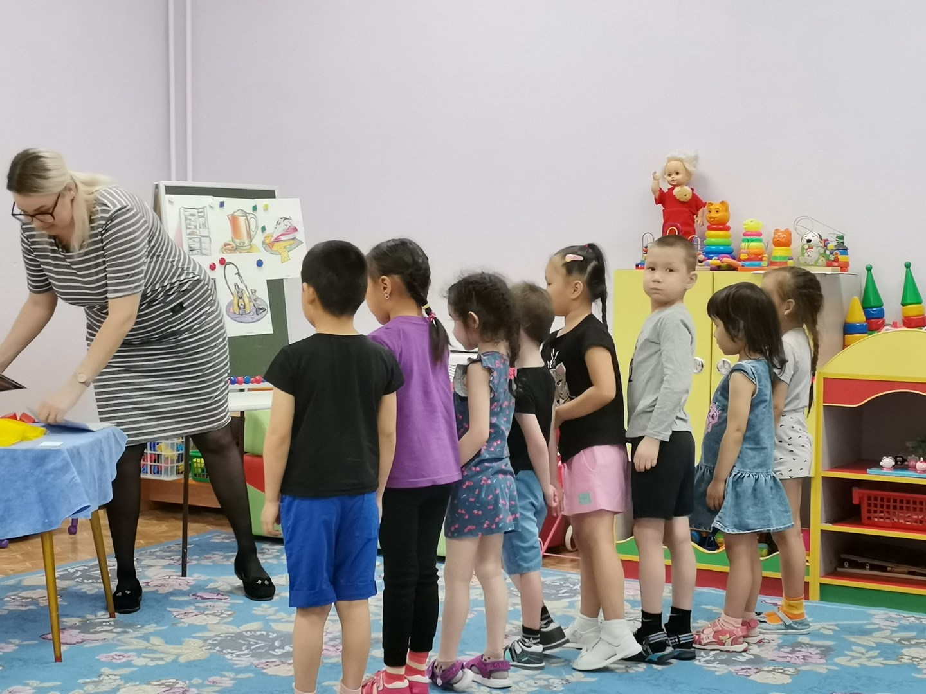
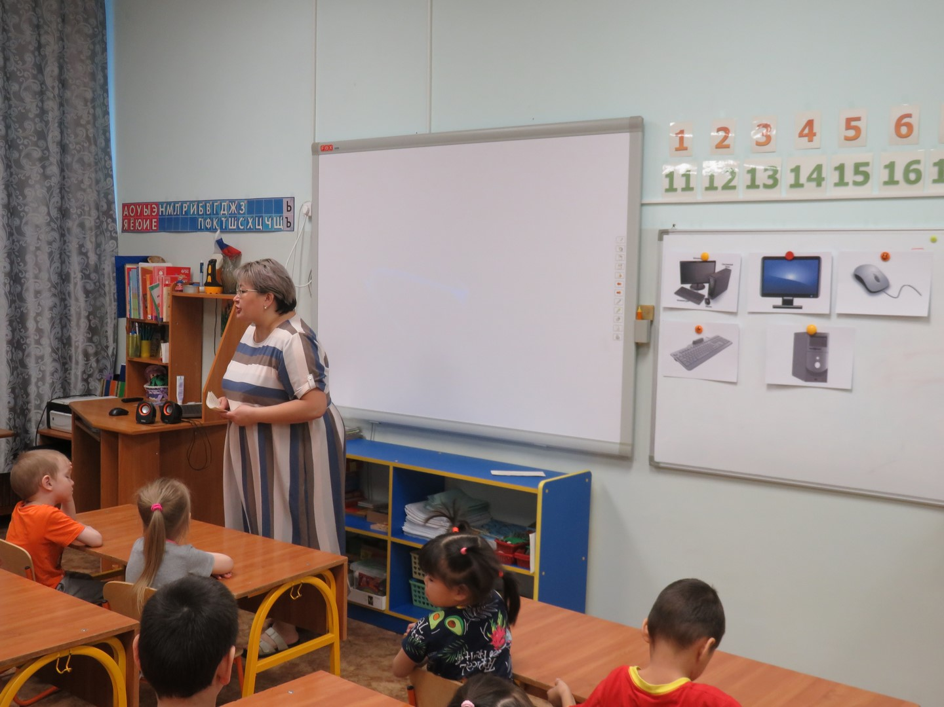
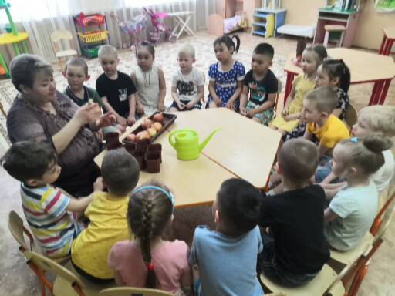
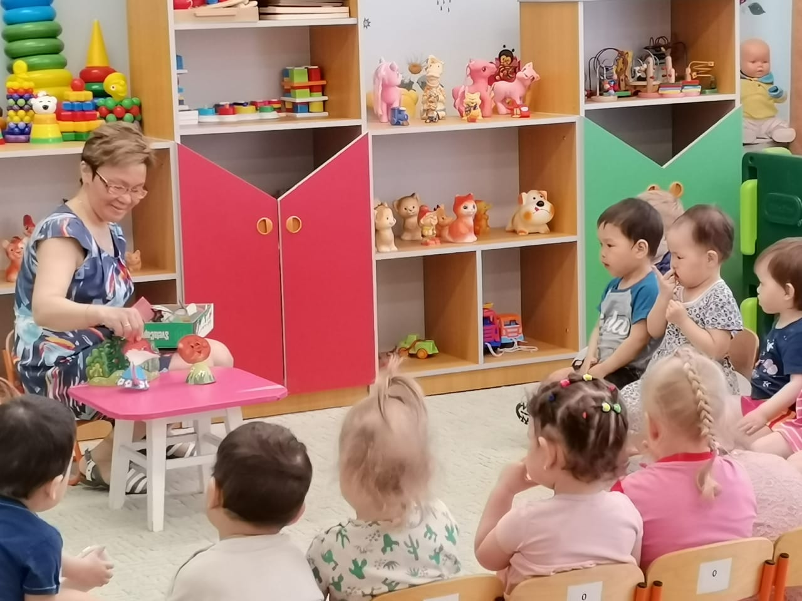
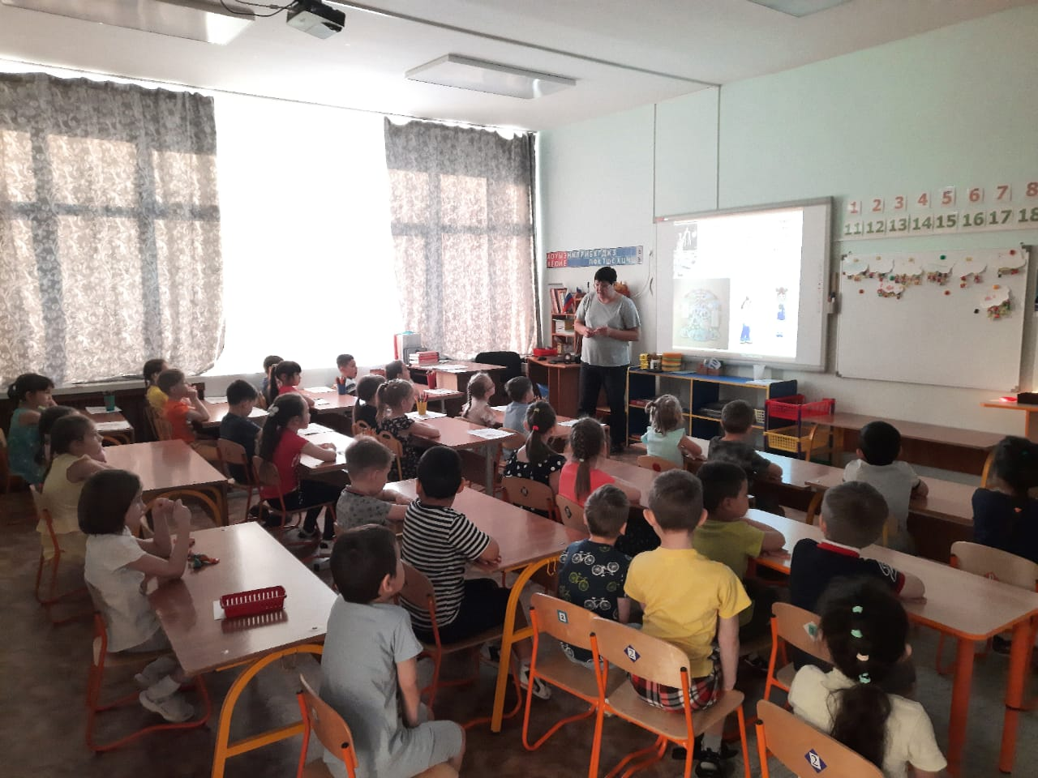
Обучение на занятиях

Slide 11
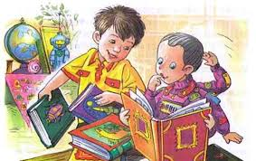
Художественная литература, различные виды искусства (изобразительное, музыка, театр)

Slide 12
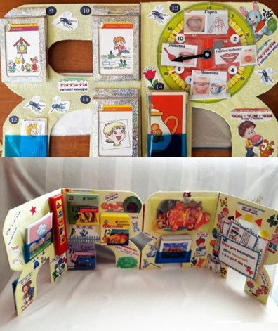
Современные технологии и методы
Здоровьесберегающие технологии
Игровые технологии
Мнемотехника
ТРИЗ - технологии
Игровые ИКТ
Лэпбук

Slide 13
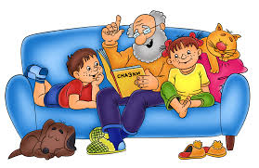
Работа с родителями.

